Slide 1
S11
▶ Abrir en Google Colab
Series temporales:
del pasado al pronóstico
Descomposición, ARIMA/SARIMA, ETS, Prophet, backtesting sin fuga
Herramientas para la Ciencia de Datos, UPC, Facultad de Negocios
Notes:
GUION: Abrir la Unidad 3 (técnicas especializadas). Promesa: convertir la historia de una serie en un pronóstico con incertidumbre y en una decisión de negocio, sin mirar el futuro. Se replica el modelo aerolínea de Box & Jenkins (1970) y el ejemplo oficial de Prophet (Taylor & Letham, 2018). Método del deck: cada cifra se muestra contra su fuente y se LEE del Excel de resultados (fidelidad verificada). El botón «Abrir en Colab» lleva al cuaderno. [Jueves]

Slide 2




▶ Notebook, Índice, celda 0
MAPA DEL JUEVES — CAPÍTULOS 11.1 A 11.5
El jueves avanza en cinco capítulos
Capítulo 11.1
Capítulo 11.2
Capítulo 11.3
Capítulo 11.4 y 11.5
¿Por qué no procede una partición aleatoria cuando los datos tienen fecha?
¿Qué componentes integran una serie temporal?
¿Qué es la estacionariedad y cómo se alcanza?
¿Cómo se selecciona el modelo de pronóstico? ¿Se sostiene con datos reales? La réplica de Box y Jenkins (1970)
Min 20-40
Min 40-65
Min 65-95
Min 110-180
S11 — Herramientas para la Ciencia de Datos, UPC
2 / 25
Notes:
GUION: Recorrer la sesión en cuatro actos con pulso Contexto -> Evidencia -> Decisión, el hilo del curso: ir del dato a la decisión. Acto 1: por qué el pronóstico decide y por qué validar es lo difícil. Acto 2: descomponer y probar estacionariedad antes de modelar. Acto 3: las DOS réplicas del cuaderno —el modelo aerolínea de Box & Jenkins (SARIMA) y el ejemplo oficial de Prophet— junto a ETS. Acto 4: métricas, backtesting rolling-origin sin fuga y elección del campeón. Las técnicas de S12-S14 solo se nombran al cierre. [Jueves]

Slide 3
1
¿Por qué no procede una partición aleatoria cuando los datos tienen fecha?
Capítulo 11.1 — jueves, bloques A1 y A2
Notes:
Divisor del capítulo 11.1. Se enuncia la pregunta tal como aparece en el sílabo, la ficha, el cuaderno y la guía: es el mismo código en todos. [Jueves, capítulo 11.1]

Slide 4
1
¿Por qué no procede una partición aleatoria cuando los datos tienen fecha?
¿Por qué no procede una partición aleatoria cuando los datos tienen fecha?
Notes:
GUION: Abrir el contexto. Cualquier librería ajusta un modelo en dos líneas; lo difícil —y lo que decide el negocio— es validar el pronóstico de forma honesta. Ese es el arco de la sesión. [Jueves, capítulo 11.1]

Slide 5



▶ Notebook, Sección 1, celda 8
POR QUÉ IMPORTA — EL PRONÓSTICO ALIMENTA DECISIONES CARAS
El pronóstico decide inventario, personal y compras
Inventario
Personal
Compras
Cuánto stock mantener para no romper ni sobre-invertir.
Cuántas personas y turnos según la demanda esperada.
Cuándo y cuánto reponer, con su banda de incertidumbre.
S11 — Herramientas para la Ciencia de Datos, UPC
5 / 25
Notes:
GUION: El pronóstico no es un fin: alimenta decisiones caras (inventario, personal, compras). Por eso importan la métrica correcta y una validación honesta. El problema real del laboratorio es demanda multi-serie: miles de SKU. [Jueves, capítulo 11.1]

Slide 6

20%
Medir sin fuga sube el error reportado hasta un 20%
Cifra ILUSTRATIVA (no del Excel): con fuga el error baja (aparente mejora); sin fuga sube ~20% a su nivel real.
ILUSTRATIVO — Albelali & Ahmed (2025), arXiv 2512.06932 — las fuentes de actualidad de la sesión.
S11 — Herramientas para la Ciencia de Datos, UPC
6 / 25
Notes:
GUION: Contraste con la realidad y tesis de la sesión. Albelali & Ahmed (2025) miden que construir las secuencias ANTES de separar train/test da un RMSE reportado OPTIMISTA: hasta ~20,5 % por debajo del honesto (10 folds con fuga), frente a <5 % de brecha con particiones ordenadas. Cifra ilustrativa de la literatura, no del Excel. Un modelo que «aparenta» ser mejor en el reporte puede medir mal. Retoma el leakage de S10 (SMOTE antes del split), trasladado al eje tiempo: aquí el error es mirar el futuro. [Jueves, capítulo 11.1]

Slide 7
2
¿Qué componentes integran una serie temporal?
Capítulo 11.2 — jueves, bloques A1 y A2
Notes:
Divisor del capítulo 11.2. Se enuncia la pregunta tal como aparece en el sílabo, la ficha, el cuaderno y la guía: es el mismo código en todos. [Jueves, capítulo 11.2]

Slide 8
2
¿Qué componentes integran una serie temporal?
¿Qué componentes integran una serie temporal?
Notes:
GUION: Abrir la evidencia. Antes de elegir un modelo se diagnostica la serie: se separa en componentes y se evalúa su estacionariedad. Es la comprensión de datos aplicada al tiempo. [Jueves, capítulo 11.2]

Slide 9



▶ Notebook, Sección 1, celda 8
SERIE TEMPORAL, SECUENCIA ORDENADA EN EL TIEMPO, FPP3 CAP. 3
Toda serie esconde tendencia, estacionalidad y residuo
Tendencia
El nivel de fondo que sube o baja en el largo plazo.
Estacionalidad
El patrón que se repite con período fijo, como cada 12 meses.
Residuo
Lo que queda tras extraer tendencia y estación: ruido sin estructura.
S11 — Herramientas para la Ciencia de Datos, UPC
9 / 25
Notes:
GUION: Definir serie temporal (observaciones equiespaciadas en el tiempo) y sus componentes. Separarlos responde preguntas distintas: ¿la demanda crece de fondo (tendencia) o solo sube en diciembre (estacionalidad)? Confundir un pico estacional con crecimiento real lleva a errores de inventario. Fuente: FPP3 cap. 3. [Jueves, capítulo 11.2]

Slide 10
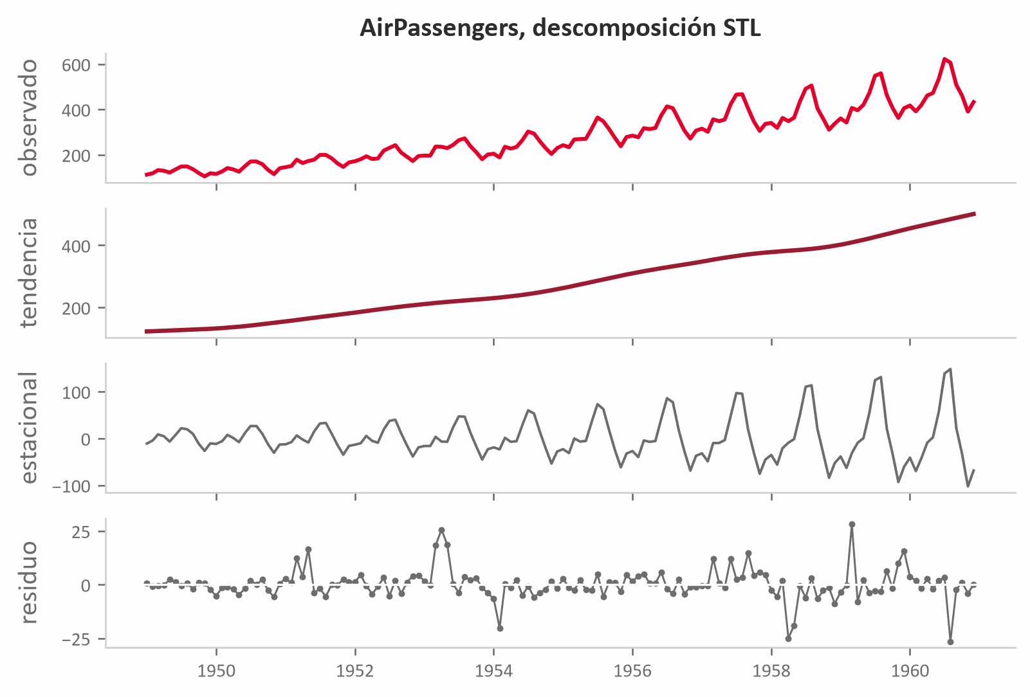

▶ Notebook, Sección 6, Fig 1, celda 69
EVIDENCIA — SERIE + DESCOMPOSICIÓN STL
La amplitud estacional crece con el nivel
Lectura de negocio
La amplitud estacional crece con el nivel: la serie es multiplicativa y se modela en logaritmos.
AirPassengers (Box & Jenkins, 1970) — reconstruido leyendo resultados/S11_resultados.xlsx!descomposicion.
S11 — Herramientas para la Ciencia de Datos, UPC
10 / 25
Notes:
GUION: STL (loess) admite estacionalidad que cambia en el tiempo y es robusto a atípicos. Cada panel tiene su propia escala: no comparar el estacional con la tendencia. La firma clave es la amplitud estacional creciente -> transformación log (estabiliza la varianza) antes de modelar. [Jueves, capítulo 11.2]

Slide 11
3
¿Qué es la estacionariedad y cómo se alcanza?
Capítulo 11.3 — jueves, bloques A1 y A2
Notes:
Divisor del capítulo 11.3. Se enuncia la pregunta tal como aparece en el sílabo, la ficha, el cuaderno y la guía: es el mismo código en todos. [Jueves, capítulo 11.3]

Slide 12
▶ Notebook, Diag. 8.1, celda 84
ESTACIONARIEDAD, FPP3 CAP. 9.1, BOX & JENKINS (1970)
Estacionaria: sus reglas no cambian en el tiempo
?
Qué es estacionariedad
✓
Cómo se decide: ADF y KPSS
Media, varianza y autocovarianza constantes
Sin tendencia ni estacionalidad
ARIMA la exige antes de modelar
Hipótesis nulas opuestas
Se diferencia hasta lograrla
Diferenciada: ADF p 0,0002
S11 — Herramientas para la Ciencia de Datos, UPC
12 / 25
Notes:
GUION: Una serie no estacionaria tiene «memoria»: sus estadísticos cambian con el tiempo y un promedio o una correlación inducen a error. ADF (H0: raíz unitaria) y KPSS (H0: estacionaria) tienen nulas OPUESTAS y se usan juntas; el error de lectura más común es invertir KPSS. Sobre la log-serie ambas dan no estacionaria; tras d=1 y D=1, ADF p 0,0002 -> estacionaria. [Jueves, capítulo 11.3]

Slide 13

▶ Notebook, Sección 1.1, celda 9
ARIMA(P,D,Q)(P,D,Q), BOX & JENKINS (1970), FPP3 CAP. 9
ARIMA combina memoria, diferenciación y error
AR(p) — autorregresivo
El valor de hoy depende de p valores pasados de la serie.
I(d) — integrado
Diferenciar d veces quita tendencia y vuelve la serie estacionaria.
MA(q) — media móvil
El valor de hoy depende de q errores de pronóstico pasados.
S11 — Herramientas para la Ciencia de Datos, UPC
13 / 25
Notes:
GUION: Definir las tres partes de ARIMA. SARIMA añade una parte estacional (P,D,Q) en el período (12 en datos mensuales). El modelo aerolínea es (0,1,1)(0,1,1) con m=12 sobre log: una diferencia regular y una estacional, un MA y un MA estacional. Se estiman por máxima verosimilitud y se comparan por AIC. [Jueves, capítulo 11.3]

Slide 14
4
¿Cómo se selecciona el modelo de pronóstico?
Capítulo 11.4 — jueves, bloques A1 y A2
Notes:
Divisor del capítulo 11.4. Se enuncia la pregunta tal como aparece en el sílabo, la ficha, el cuaderno y la guía: es el mismo código en todos. [Jueves, capítulo 11.4]

Slide 15
▶ Notebook, Drill 2, celda 45
ETS / HOLT-WINTERS, WINTERS (1960), FPP3 CAP. 8
La amplitud decide aditivo o multiplicativo
E
Suavizado exponencial (ETS)
±
Aditivo (+) vs. multiplicativo (×)
Promedios que ponderan lo reciente
No exige estacionariedad
Rápido y competitivo con ARIMA
+ : amplitud constante
× : crece con el nivel
AirPassengers: multiplicativo
S11 — Herramientas para la Ciencia de Datos, UPC
15 / 25
Notes:
GUION: El suavizado exponencial pronostica con promedios ponderados que dan más peso a lo reciente; ETS (Error, Trend, Seasonal) lo formaliza y NO exige estacionariedad. La elección aditivo/multiplicativo se lee del patrón: si el pico de diciembre suma siempre lo mismo -> aditivo; si crece con las ventas -> multiplicativo. AirPassengers es el multiplicativo clásico (o log + aditivo). No usar multiplicativo con ceros o negativos. [Jueves, capítulo 11.4]

Slide 16
▶ Notebook, Sección 3, celda 54
PROPHET, TAYLOR & LETHAM (2018), FPP3 CAP. 12.2
Prophet separa la serie en componentes
Tendencia
Estacionalidad
Festivos
Lineal por tramos, con changepoints donde cambia la pendiente.
Anual y semanal, mediante series de Fourier.
Efectos de días especiales y campañas del negocio.
changepoints
Fourier
holidays
S11 — Herramientas para la Ciencia de Datos, UPC
16 / 25
Notes:
GUION: Prophet modela la serie como suma de componentes interpretables, tolera huecos y outliers y se explica a un área no técnica; está pensado para el analista de negocio. Los componentes son DESCRIPTIVOS, no causales. Su ejemplo oficial es Peyton Manning: vistas diarias (en log) de su página de Wikipedia. EN EL PAPER: Taylor & Letham (2018) presentan Prophet. [Jueves, capítulo 11.4]

Slide 17
5
¿Se sostiene con datos reales? La réplica de Box y Jenkins (1970)
Capítulo 11.5 — jueves, bloques A1 y A2
Notes:
Divisor del capítulo 11.5. Se enuncia la pregunta tal como aparece en el sílabo, la ficha, el cuaderno y la guía: es el mismo código en todos. [Jueves, capítulo 11.5]

Slide 18
5
¿Se sostiene con datos reales? La réplica de Box y Jenkins (1970)
¿Se sostiene con datos reales? La réplica de Box y Jenkins (1970)
Notes:
GUION: Abrir el núcleo de la réplica. El caso canónico de SARIMA estacional: 1970, la «Serie G» (pasajeros de aerolíneas). Con dos parámetros captura tendencia y estacionalidad anual multiplicativa. [Jueves, capítulo 11.5]

Slide 19
“
Hay retos serios asociados a la producción de pronósticos fiables y de alta calidad, sobre todo cuando existe una variedad de series temporales y los analistas con experiencia en modelado de series son relativamente escasos.
— Taylor y Letham, 2018 — «Forecasting at Scale», resumen del preprint (p. 1)
Notes:
GUION: Detenerse aquí antes de cualquier número. Prophet NO nació de la sospecha de que ARIMA pronostique mal: nació de un cuello de botella ORGANIZACIONAL. La pregunta era cómo produce una empresa pronósticos confiables de miles de series cuando quien conoce el negocio no sabe de series temporales y los especialistas en series temporales son muy escasos. Aclarar el matiz que el alumno suele perder: «escala» aquí NO es cómputo ni almacenamiento —los autores descartan esa lectura de forma explícita—; es variedad de problemas, operadores sin formación y confianza en cientos de pronósticos ya producidos. Preguntar al aula: '¿qué decisiones dependen de ese pronóstico?' — planificación de capacidad, fijación de metas y detección de anomalías. Fuente: REPLICACION_PAPER.md Sección 0.1. [Jueves, capítulo 11.5]

Slide 20

QUÉ PREGUNTABA EL PAPER Y POR QUÉ USÓ LO QUE USÓ
El criterio no fue la precisión, fue la reparabilidad
Midieron antes de descartar
Un ARIMA roto no se repara
Curva, no proceso generativo
Corrieron los cuatro métodos automáticos de R en tres cortes históricos de la misma serie de negocio.
El analista típico no sabe qué órdenes (p,d,q)(P,D,Q) tocar cuando el pronóstico falla junto a un cambio de tendencia.
Tendencia por tramos, estacionalidad de Fourier y festivos: tres mandos que un gerente sabe contestar.
El diagnóstico precede a la propuesta
A escala, incorregible es inservible
Se cede inferencia, se gana operación
Decisiones documentadas en el preprint abierto: REPLICACION_PAPER Sección 0.3 (Taylor & Letham, pp. 5-8).
S11 — Herramientas para la Ciencia de Datos, UPC
20 / 25
Notes:
GUION: Este es el slide que enseña a ELEGIR un método, no solo a aplicarlo. Recorrer las tres tarjetas y detenerse en la segunda: los mandos de un SARIMA son órdenes de un proceso generativo, sin traducción al lenguaje del negocio; quien no los interpreta tampoco los corrige, y a escala un modelo incorregible es un modelo inservible. Precisar que los autores reconocen que ARIMA SÍ admite covariables estacionales, pero que eso alarga considerablemente el ajuste y exige una pericia que un analista sin experiencia no tiene: la alternativa se descarta por COSTE DE OPERACIÓN, no por incapacidad. De ahí la tercera tarjeta: renuncian a las ventajas inferenciales del modelo generativo a cambio de parámetros que el analista puede cambiar, porque los analistas sí tienen experiencia con la regresión. Enlazar con el Acto 4: el paper impone además un PROTOCOLO de validación —pronósticos sobre fechas históricas simuladas—, no solo un modelo. Fuente: REPLICACION_PAPER.md Sección 0.2 y 0.3. [Jueves, capítulo 11.5]

Slide 21
▶ Notebook, Paso 5, celda 36
ASÍ SE HACE — STATSMODELS (SARIMAX)
El modelo aerolínea se ajusta en pocas líneas
▸ Qué hace: ajusta el modelo aerolínea SARIMA(0,1,1)(0,1,1)₁₂ sobre la log-serie y extrae sus dos coeficientes MA y el AIC.
CÓDIGO REAL DEL CUADERNO
from statsmodels.tsa.statespace.sarimax import SARIMAX
res = SARIMAX(logy, order=(0,1,1), seasonal_order=(0,1,1,12), trend="n",
enforce_stationarity=False, enforce_invertibility=False).fit(disp=False)
ma1 = res.params["ma.L1"] # theta1
sma1 = res.params["ma.S.L12"] # Theta1 estacional
print(round(ma1, 4), round(sma1, 4), round(res.aic, 2))
# -> -0.4326 -0.5475 -435.44 (venv; R -0.4018 / -0.5569 etiquetado)
notebook celda 36 (Paso 5, ajuste). Operativo (venv) θ₁ -0,4326 / Θ₁ -0,5475, AIC -435,44, Excel!series_airpassengers (B2, B3, B7).
S11 — Herramientas para la Ciencia de Datos, UPC
21 / 25
Notes:
GUION: Mostrar que ajustar el modelo aerolínea son pocas líneas. SARIMAX sobre log(y), orden (0,1,1)(0,1,1,12), trend='n'. Resultado OPERATIVO del venv: θ₁ -0,4326, Θ₁ -0,5475, AIC -435,44. enforce_*=False relaja el optimizador; luego se comprueba que la solución cae en rango invertible. REGLA DE ORO: el benchmark R forecast (−0,4018 / −0,5569, otro pipeline) va ETIQUETADO. Fuente: notebook celda 36; B2, B3, B7. [Jueves, capítulo 11.5]

Slide 22
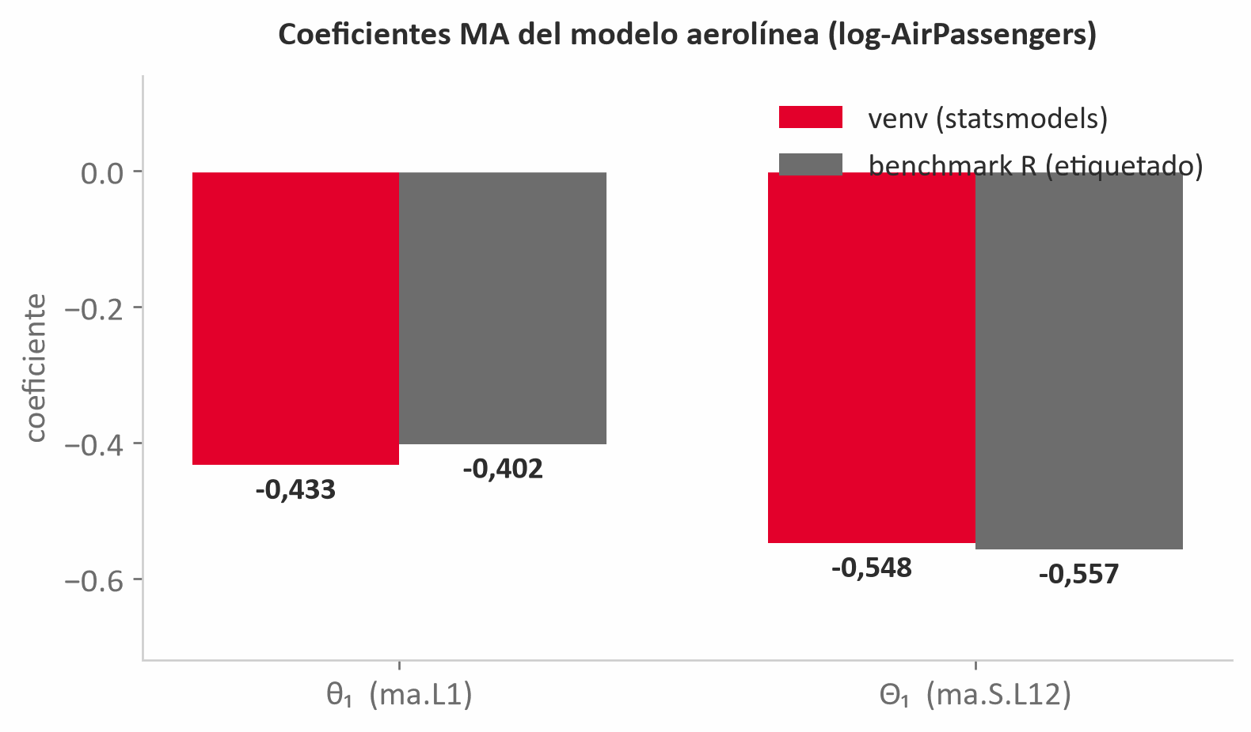

▶ Notebook, Paso 5, celda 38
RÉPLICA — COEFICIENTES MA (VENV VS. BENCHMARK R)
El modelo aerolínea reproduce -0,43 y -0,55
Lectura de negocio
El venv reproduce los coeficientes; el benchmark de R (−0,4018 / −0,5569) queda dentro de tolerancia.
En el paper: Box & Jenkins (1970), Time Series Analysis, «Serie G» (modelo aerolínea)
log-AirPassengers, venv (statsmodels) vs. R forecast (etiquetado), Ljung-Box p 0,754 — Excel!series_airpassengers (B2, B3, B8).
S11 — Herramientas para la Ciencia de Datos, UPC
22 / 25
Notes:
GUION: θ₁ = -0,4326 y Θ₁ = -0,5475, ambos negativos y significativos. CONVENCIÓN DE SIGNOS: statsmodels y R escriben la parte MA con el operador de rezago B como (1+θ·B) -> coeficientes negativos (ma.L1/ma.S.L12 son solo sus nombres en statsmodels); Box & Jenkins usan (1−θ·B) -> los reportan positivos (~0,40 y 0,61, publicado): es la MISMA solución. Residuos ~ ruido blanco (Ljung-Box p 0,754). EN EL PAPER: Box & Jenkins (1970) fundan ARIMA y el modelo aerolínea. Datos: Excel!series_airpassengers. [Jueves, capítulo 11.5]

Slide 23
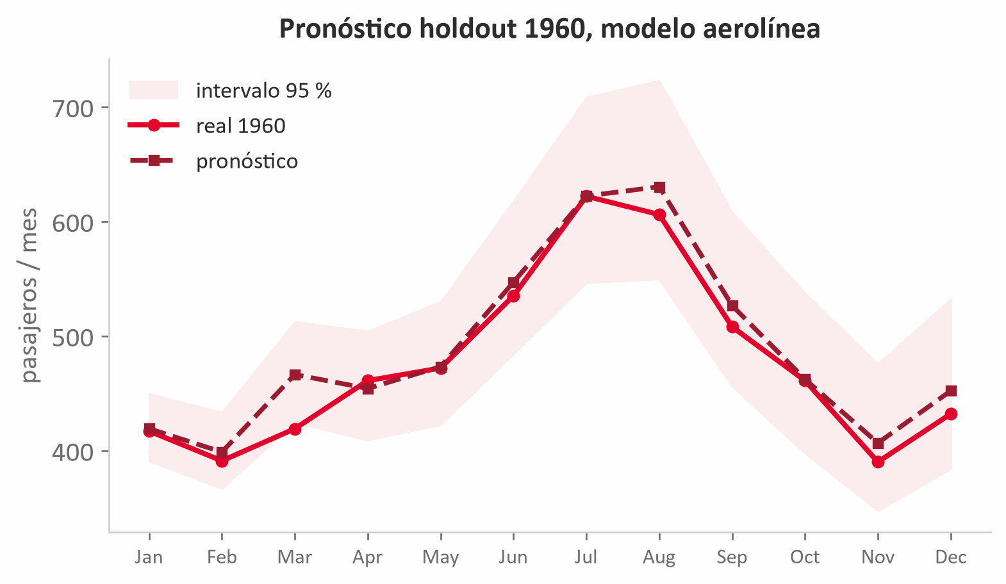
▶ Notebook, Paso 7, celda 71
EVIDENCIA — HOLDOUT 12 MESES CON INTERVALO
SARIMA pronostica 1960 con MAPE 2,88 %
Lectura de negocio
MAPE 2,88 % y RMSE 18,5 pasajeros: el intervalo se ensancha hacia diciembre, la incertidumbre accionable.
AirPassengers holdout 12 meses (132/12), des-transformado con exp, reconstruido de Excel!pronostico_holdout (MAPE B4, RMSE B10).
S11 — Herramientas para la Ciencia de Datos, UPC
23 / 25
Notes:
GUION: Train 132 meses / test 12 (año 1960). Se pronostica en log y se des-transforma con exp para comparar en pasajeros. MAPE 2,88 %: menos de 3 % de desvío medio con solo dos parámetros; RMSE 18,5 pasajeros. El intervalo comunica la incertidumbre: se dimensiona capacidad por su límite según el costo asimétrico (rotura vs. sobre-stock). Un pronóstico sin intervalo está incompleto. [Jueves, capítulo 11.5]

Slide 24
?
¿Por qué un modelo de dos parámetros predice tan bien 1960?
Modelo aerolínea: MAPE 2,88 % en el holdout de 12 meses, con intervalo.
Notes:
GUION: Primera pausa de discusión (2 min en parejas). Pistas: parsimonia (menos parámetros, menos sobreajuste); la estructura de la serie (tendencia + estacionalidad anual) queda bien capturada por las dos diferencias; y el modelo es una línea base seria. Conectar con la navaja de Occam y con la generalización. [Jueves, capítulo 11.5]

Slide 25
BIBLIOGRAFÍA
Cinco lecturas anclan el pronóstico moderno
1
Forecasting: Principles and Practice (FPP3)
Hyndman & Athanasopoulos — otexts.com/fpp3 — texto libre; cubre toda la sesión
2
Time Series Analysis: Forecasting and Control
Box & Jenkins (1970) — origen de ARIMA y del modelo aerolínea
3
Forecasting at Scale (Prophet)
Taylor & Letham (2018) — TAS 72(1) — el ejemplo oficial de Peyton Manning
4
Automatic Time Series Forecasting
Hyndman & Khandakar (2008) — JSS 27(3) — auto.arima y ets: selección a escala
5
The M4 Competition
Makridakis et al. (2020) — IJF 36(1) — consolida el uso del sMAPE
S11 — Herramientas para la Ciencia de Datos, UPC
25 / 25
Notes:
GUION: Bibliografía verificada. FPP3 cubre toda la sesión y es gratuita. Box & Jenkins fundan ARIMA y el modelo aerolínea; Taylor & Letham presentan Prophet; Hyndman & Khandakar, la selección automática; Makridakis et al. consolidan el sMAPE. La ruta del curso: empezar en el paper que fundó la técnica, replicar su resultado y recién llevarlo a los datos de la organización. Enlaces en el cuaderno, «Para seguir explorando». [Jueves]

